Slide 1
Interreg Meuse-Rhin 2021-2027 Journée d'information sur les programmes Interreg
SynHERA
17 octobre 2023, Naninne
Cristina JORS, Directrice adjointe
asbl Liège Interreg Meuse-Rhin

Slide 2
1. Interreg Meuse-Rhin 2021-2027
Présentation du programme Interreg Meuse-Rhin
Comment déposer votre projet
Restons en contact

Slide 3
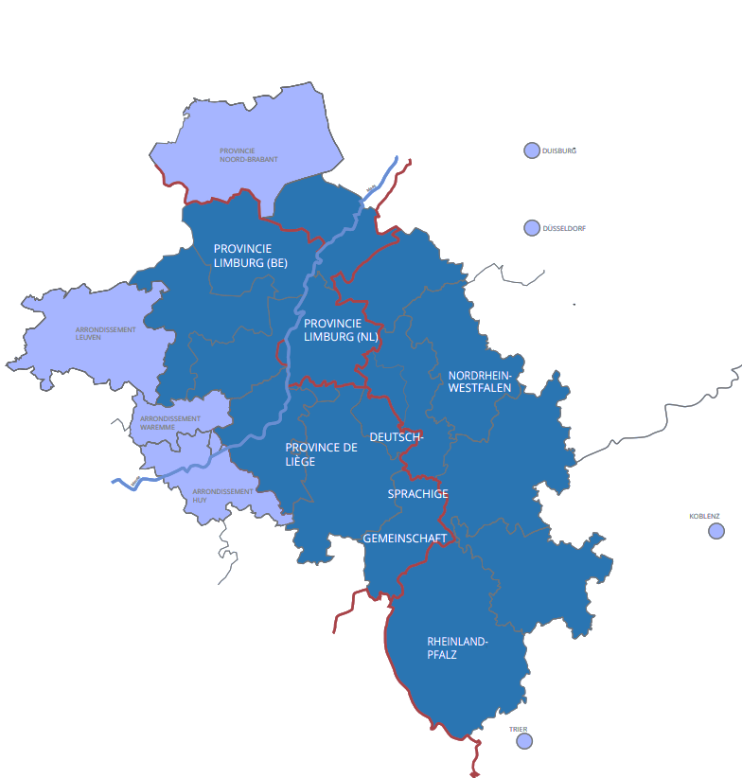
Territoire

Slide 4
Priorités
Une région Meuse-Rhin plus intelligente
Une région Meuse-Rhin plus verte
Une région Meuse-Rhin plus sociale
Une meilleure gouvernance de la coopération dans la région Meuse-Rhin

Slide 5
Priorité 1
Une région Meuse-Rhin plus intelligente
Système d'innovation et capacités d'innovation
Technologies avancées
Le potentiel d'innovation des PME

Slide 6
Priorité 2
Une région Meuse-Rhin plus verte
Energie renouvelable
Adaptation au changement climatique
Economie énergétique circulaire

Slide 7
Priorité 3
Une région Meuse-Rhin plus sociale
Marchés du travail et accès à des emplois de qualité
Education, formation et apprentissage tout au long de la vie
Tourisme et culture
Santé

Slide 8
Priorité 4
Une meilleure gouvernance de la coopération dans la région Meuse-Rhin
Réduire les barrières frontalières
Contacts transfrontaliers
Coopération administrative conjointe

Slide 9
Budget
Priorité 4 - Une meilleure gouvernance de la coopération dans la région Meuse-Rhin
5,7M€ FEDER
Taux d’intervention :
50% FEDER
50% FP/cofinancements
Jusqu’à 250 millions d’investissement au total

Slide 10
Priorité 1 – objectif spécifique 1.i
Développer et renforcer les capacités de recherche et d'innovation et l'adoption de technologies avancées

Slide 11
Types d’actions
Des projets d'innovation (transition industrielle et santé) entre des entreprises et/ou des instituts de recherche et/ou des organismes de soins de santé dans le cadre de collaborations ;
Une collaboration orientée vers le marché et/ou intersectorielle entre les PME et les instituts de recherche (et éventuellement les grandes entreprises) sur des solutions innovantes, collaboration dans laquelle les capacités de R&D publiques et privées sont liées. Parmi les exemples, citons le développement (avancé) de living labs, de nouvelles infrastructures (partagées) et d'instruments pour les processus d'innovation;

Slide 12
Types d’actions
Le développement (avancé) de chaînes de valeur transfrontalières novatrices afin de commercialiser les innovations en tenant compte de l'interopérabilité de la chaîne de valeur ;
Le développement d'un écosystème à valeur ajoutée intégrant la chaîne d'approvisionnement, stimulant les innovations technologiques et collaboratives entre la logistique et l'industrie manufacturière ;
Le soutien aux living labs et aux projets pilotes dans l'environnement réel, dans lesquels les entreprises, les instituts de recherche et les utilisateurs finaux travaillent ensemble sur des innovations qui contribuent aux défis sociétaux ;

Slide 13
Types d’actions
Des projets d'innovation sociale visant à réaliser un renouveau social. Par exemple les processus de renouvellement dans le domaine de la coopération au sein des entreprises, visant à améliorer la production, à trouver de nouvelles façons d'aborder les sujets et à concrétiser les idées novatrices, mais aussi au sein des gouvernements et ailleurs dans la société, afin de promouvoir la cohésion sociale ou le dynamisme en matière d'innovation technologique ;
Des soins de santé personnalisés ;
Numérisation/digitalisation des produits, des processus et des services (e-commerce et e-business).

Slide 14
Groupes cibles/bénéficiaires
Les grandes entreprises qui aident les PME à innover ou à atteindre le marché ;
Les PME, les start-ups, les scale-ups innovantes ;
Les établissements d'enseignement et de formation (universités, établissements d'enseignement professionnel et de niveau bachelier). Cependant, la coopération entre les PME et les instituts et centres de recherche est une condition préalable;
Les organisations intermédiaires et de clusters.

Slide 15
Indicateurs
Indicateurs | Unité de mesure | Objectif final
Entreprises soutenues | Nombre d'entreprises | 373
Entreprises soutenues par des subventions | Nombre d’entreprises | 298
Entreprises soutenues par un soutien non financier | Nombre d’entreprises | 75
Entreprises coopérant avec des instituts de recherche | Nombre d’entreprises | 94

Slide 16
Priorité 2 – objectif spécifique 2.2
Promouvoir les énergies renouvelables

Slide 17
Types d’actions
Projets d'éco-innovation proches du marché émanant de PME et concernant les énergies renouvelables. Par exemple, l'élaboration d'analyses de rentabilité, de projets pilotes et de démonstration dans des environnements pertinents, et la transformation des innovations en produits et services évolutifs ;
Des processus innovants par lesquels plusieurs entreprises au sein d'un segment de marché partagé planifient, mettent en œuvre et gèrent les énergies renouvelables en collaboration, de manière à augmenter la part des énergies renouvelables dans les secteurs les plus difficiles à décarboner ;
La coopération transfrontalière et l'échange de connaissances sur des sujets tels que l'hydrogène, le photovoltaïque intégré aux bâtiments, la rénovation à grande échelle (énergétique et circulaire) des bâtiments, la production de chaleur/froid et de copeaux de bois verts, en combinaison ou non avec d'éventuelles solutions de stockage et d'intégration dans le réseau électrique ou les réseaux de chaleur;

Slide 18
Types d’actions
L'expérimentation de nouveaux modèles de production d'énergie renouvelable, ainsi que le test et la démonstration de ces solutions d'énergie renouvelable dans un environnement réel. Cela peut conduire à l'identification des liens manquants dans le réseau transfrontalier et au développement de solutions d'expérimentation locales avec des projets côte à côte le long de la frontière, ainsi que sur la manière de connecter les systèmes d'énergie renouvelable au-delà de la frontière. Les PME et les habitants de la région Meuse-Rhin ont également besoin d'aide pour mettre en place des structures organisationnelles innovantes pour organiser et financer les investissements dans la production d'énergie durable, en surmontant les différences de réglementation ;
Etudier les possibilités d'échange transfrontalier d'énergie par le biais d'une connexion basse ou moyenne tension en courant continu ou alternatif entre les communautés voisines, en tenant compte du mécanisme de couplage du marché transfrontalier.

Slide 19
Groupes cibles/bénéficiaires
Les PME, y compris les jeunes pousses innovantes et les entreprises de grande taille ;
Les instituts de recherche et d'enseignement ;
Régulateurs et propriétaires d'infrastructures de réseau électrique ;
Les organisations intermédiaires ;
Les groupes de la société civile qui rendent la transition énergétique visible et tangible à l'échelle locale : coopératives énergétiques et autres formes d'organisation sociale (fondations, ONG, Energieagentur, etc.).

Slide 20
Indicateurs
Indicateurs | Unité de mesure | Objectif final
Entreprises soutenues | Nombre d'entreprises | 37
Entreprises soutenues par des subventions | Nombre d'entreprises | 37
Actions pilotes élaborées conjointement et mises en œuvre dans des projets | Nombre d’actions pilotes | 15

Slide 21
Priorité 2 – objectif spécifique 2.vi
Promouvoir la transition vers une économie circulaire et économe en ressources

Slide 22
Types d’actions
Développement de nouveaux produits circulaires, de processus circulaires et de modèles commerciaux circulaires ;
Projets d'éco-innovation proches du marché, transfert de technologies et coopération entre entreprises visant à assurer la transition vers une économie circulaire. Pensez, par exemple, à la coopération et à l'échange de connaissances sur des sujets tels que la réutilisation des ressources, les cycles des matériaux, la transition des matières premières, la rénovation (énergétique et circulaire) à grande échelle des bâtiments, et les bâtiments circulaires et intelligents ;

Slide 23
Types d’actions
Des « living labs » et des projets de démonstration dans l'environnement réel, dans lesquels les entreprises, les instituts de connaissances et les utilisateurs finaux travaillent ensemble sur des innovations qui contribuent à l'économie circulaire ;
Les réponses communautaires et les infrastructures physiques associées, telles que les « makerspaces », les « fab labs » et les ateliers technologiques communautaires pour compléter la réponse à l'échelle industrielle concernant les principes circulaires. Cela inclut la promotion de la réduction de la consommation de ressources par le partage, les cliniques de réparation et les cafés de réparation, les techniques de fabrication numérique, les machines open source convertissant les déchets en filaments à réutiliser, et l'organisation d'événements et d'activités pour inciter les concepteurs et les fournisseurs à réfléchir de manière créative à la façon dont leurs déchets pourraient être utilisés dans des projets par d'autres ;
Créer des partenariats pour la symbiose industrielle transfrontalière à l'échelle (eu)régionale, afin de développer des projets concrets qui vont au-delà de la symbiose, par exemple : nouveaux modèles d'entreprise, économie fonctionnelle, consommation responsable, achats durables, conception circulaire et logistique inverse.

Slide 24
Groupes cibles/bénéficiaires
Les PME, y compris les jeunes pousses innovantes et les entreprises de grande taille ;
Les instituts de recherche et d'enseignement ;
Les « makerspaces » et les « fab/living labs » ;
Les groupes de la société civile qui rendent la transition énergétique visible et tangible à l'échelle locale : coopératives énergétiques et autres formes d'organisation sociale (fondations, ONG, etc.).

Slide 25
Indicateurs
Indicateurs | Unité de mesure | Objectif final
Entreprises soutenues | Nombre d’entreprises | 37
Entreprises soutenues par des subventions | Nombre d’entreprises | 37
Des actions pilotes élaborées conjointement et mises en œuvre dans des projets | Nombre d’entreprises | 16

Slide 26
Priorité 3 - Objectif spécifique 4.ii
Améliorer l'égalité d'accès à des services inclusifs et de qualité dans le domaine de l'éducation, de la formation et de l'apprentissage tout au long de la vie en développant des infrastructures accessibles, notamment en favorisant la résilience pour l'enseignement et la formation à distance et en ligne

Slide 27
Types d’actions
Améliorer l'accès à l'éducation, à la formation et promouvoir les approches d'apprentissage tout au long de la vie (par exemple, les communautés d'apprentissage en collaboration avec les entreprises) ;
Des efforts de coordination pour soutenir les synergies entre les universités et les organismes professionnels afin d'accroître l'attractivité des programmes d'enseignement supérieur et de proposer de nouvelles opportunités professionnelles concernant les cinq grands défis sociétaux identifiés ;
Des stratégies conjointes pour faciliter les échanges d'étudiants, la reconnaissance des diplômes et des certificats, y compris pour la formation professionnelle ;

Slide 28
Types d’actions
Des efforts mutuels d'apprentissage des langues pour les travailleurs, les étudiants et les élèves;
Programmes d'éducation conjoints et développement d'outils et de méthodes d'apprentissage numérisés. Il s'agit notamment de créer des échanges entre les parties prenantes telles que les écoles, les entreprises et les administrations locales afin de poursuivre le développement de programmes visant à promouvoir les études, les stages, les apprentis, les internats et les programmes scolaires au-delà des frontières ;
Transitions post COVID-19 dans l'éducation à la santé.

Slide 29
Groupes cibles/bénéficiaires
Universités (de sciences appliquées), instituts d'enseignement professionnel et de licence, écoles, instituts de formation et organismes de santé ;
Les entrepreneurs (en particulier les PME) ;
Les étudiants, les stagiaires, les apprentis et les élèves ;
Les autorités régionales et locales, ainsi que les partenaires économiques et sociaux (par exemple, les associations d'employeurs et de travailleurs) ;
Les associations professionnelles et les assureurs maladie.

Slide 30
Indicateurs
Indicateurs | Unité de mesure | Objectif final
Stratégies et plans d'action élaborés conjointement | Nombre de stratégies et de plans d'action élaborés | 6
Des actions pilotes élaborées conjointement et mises en œuvre dans le cadre de projets | Nombre d’actions pilotes | 18
Participations à des actions conjointes transfrontalières | Nombre de participations | 750
Organisations coopérant par-delà les frontières | Nombre d’organisations | 35

Slide 31
Priorité 3 - Objectif spécifique 4.V
Garantir l'égalité d'accès aux soins de santé et favoriser la résilience des systèmes de santé y compris les soins primaires et promouvoir la transition des soins institutionnels vers les soins familiaux et communautaires

Slide 32
Types d’actions
Explorer de nouveaux moyens de prévention des maladies (de la prévention universelle à la prévention sélective et indiquée) et de soutien aux personnes à risque ou atteintes de maladies chroniques en s'attaquant aux causes sociales et environnementales liées aux problèmes de santé spécifiques de la zone du programme ;
Développer de meilleurs diagnostics et des thérapies plus efficaces liés aux problèmes de santé spécifiques de la zone du programme ;
Lutter contre les problèmes de soins de santé mentale et l'apprentissage mutuel des bonnes pratiques ;

Slide 33
Types d’actions
Mise en œuvre et diffusion de technologies et d'innovations en matière de soins de santé;
Explorer de nouveaux modèles de soins (y compris la domotique et la téléconsultation) pour promouvoir un vieillissement et un mode de vie sains ;
Former les praticiens actuels aux compétences numériques et aux différentes manières de dispenser des soins de santé en utilisant les innovations disponibles.

Slide 34
Types d’actions
Planification transfrontalière du personnel et des équipements de soins de santé ;
Promouvoir la collaboration et une meilleure connexion entre les organisations de soins de santé dans le domaine du programme (par exemple, la chirurgie pédiatrique, les maladies rares) ;
Développer des accords de coopération pour faciliter le travail des agents de santé (par exemple, permettre aux équipes d'ambulance de traverser la frontière en cas d'urgence;
Transitions post COVID-19 dans l'éducation à la santé.

Slide 35
Groupes cibles/bénéficiaires
Universités (de sciences appliquées), instituts de formation professionnelle et de licence, écoles, instituts de formation et organisations de santé ;
Hôpitaux, services de secours, centres d'expédition, assureurs maladie, soins informels et travail social ;
Les entrepreneurs (en particulier les PME du secteur de la santé) ;
Les autorités régionales et locales, ainsi que les organisations de patients (à but non lucratif).

Slide 36
Indicateurs
Indicateurs | Unité de mesure | Objectif final
Actions pilotes développées conjointement et mises en œuvre dans des projets | Nombre d’actions pilotes | 8
Organisations coopérant par-delà les frontières | Nombre d’organisations | 18

Slide 37
Budget FEDER/Objectif spécifique
Priorité | Objectif spécifique | Budget FEDER
1 Une région Meuse-Rhin plus intelligente | 1.i Développer et renforcer les capacités de recherche et d'innovation et l'adoption de technologies avancées | 22.425.604 EUR
2 Une région Meuse-Rhin plus verte | 2.ii Promouvoir les énergies renouvelables | 10.956.794 EUR
2 Une région Meuse-Rhin plus verte | 2.vi Promouvoir la transition vers une économie circulaire et économe en ressources | 13.536.039 EUR

Slide 38
Budget FEDER/Objectif spécifique
Priorité | Objectif spécifique | Budget FEDER
3 Une région Meuse-Rhin plus sociale | 4.ii Améliorer l'égalité d'accès à des services inclusifs et de qualité dans le domaine de l'éducation, de la formation et de l'apprentissage tout au long de la vie en développant des infrastructures accessibles, notamment en favorisant la résilience pour l'enseignement et la formation à distance et en ligne | 7.736.361 EUR

Slide 39
Budget FEDER/Objectif spécifique
Priorité | Objectif spécifique | Budget FEDER
3 Une région Meuse-Rhin plus sociale | 4.v Garantir l'égalité d'accès aux soins de santé et favoriser la résilience des systèmes de santé y compris les soins primaires et promouvoir la transition des soins institutionnels vers les soins familiaux et communautaires | 8.005.129 EUR

Slide 40
2. Comment déposer un projet
Antennes régionales
Contenu du projet
Partenariat
Calendrier indicatif – Call 2
Plateforme JEMS
Conditions d’éligibilité, critères de sélection et cotation (étape 1 et étape 2)
Documents importants

Slide 41
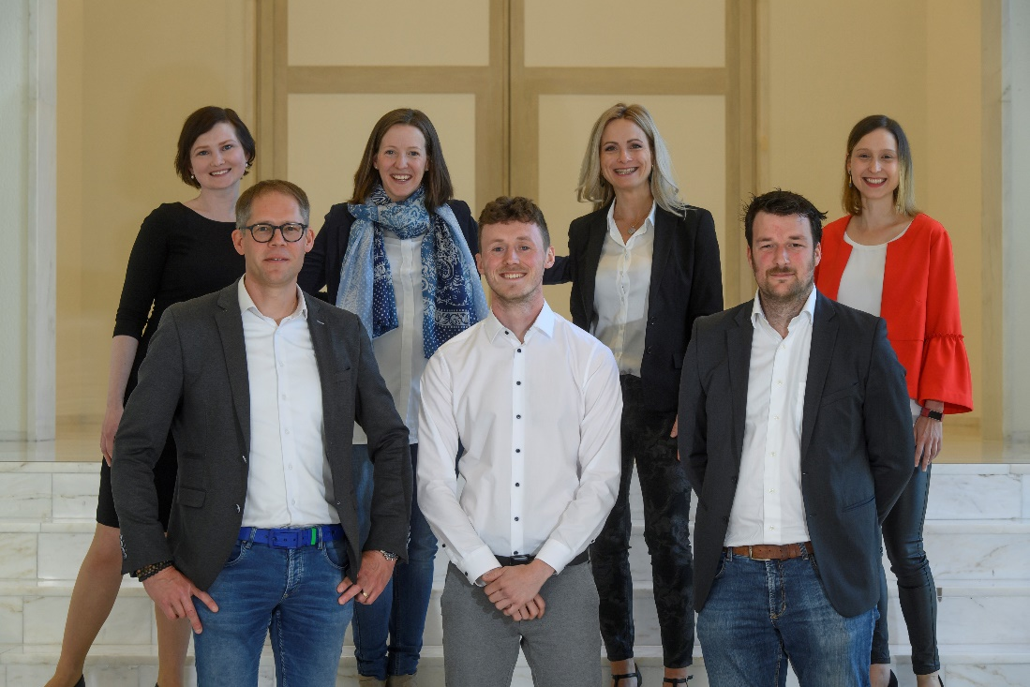
Antennes régionales
Pays-Bas- Maastricht Anna OZEROVA Allemagne – Aix-la-Chapelle Fabian THIMM OstBelgien - Eupen Michel MARGRAFF | Belgique - Hasselt Frédérik LOY Belgique - Liège Axel NOEL Cristina JORS Jessica KRIESCHER

Slide 42
Contenu du projet
Objectifs du programme et logique d’intervention
Défis secteur, vision structure, ambition, stratégie d’impact, actions/produits/services livrables/indicateurs planning/pérennité
Budget, éligibilité et cofinancements
Plateforme JEMS – ébauche / projet final

Slide 43
Partenariats
Réseau
Coopération avec au moins une organisation d'un autre État membre (NL ou DE) ou une structure transfrontalière.
Partenaires
Entreprises, PME, établissements d’enseignement et de recherche, organisations sociales, etc.

Slide 44
Calendrier Call 2 (indicatif)
1er semestre 2024
2e semestre 2024
Ebauche projet
Soumission
(Etape 1)
Projet Final
Soumission
(Etape 2)

Slide 45
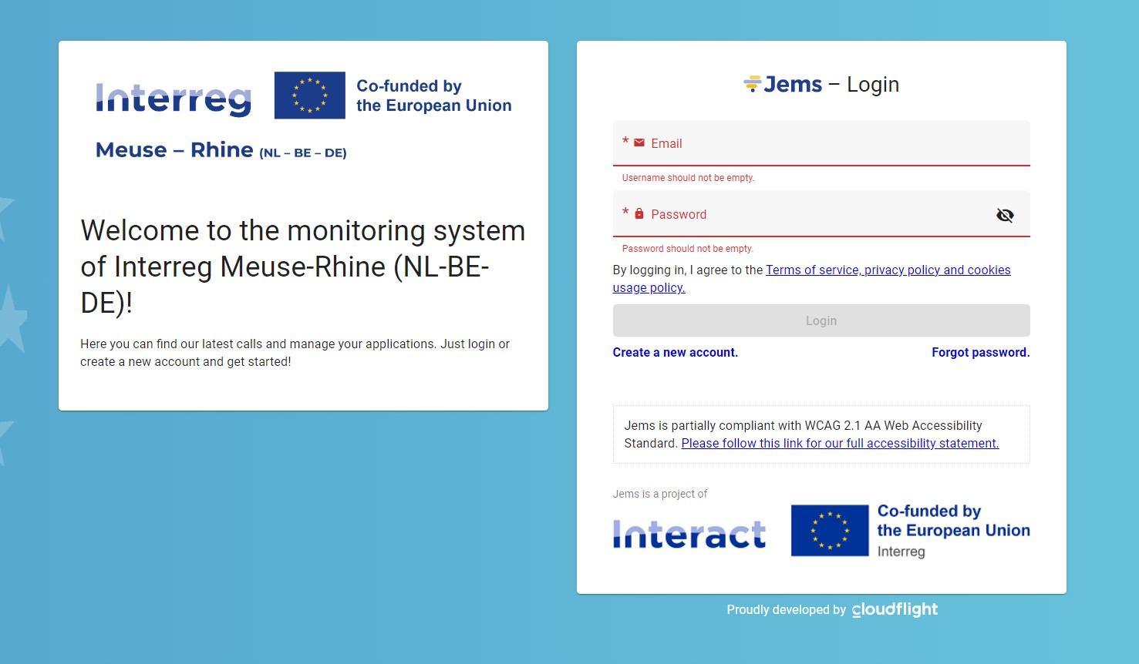
Plateforme JEMS

Slide 46
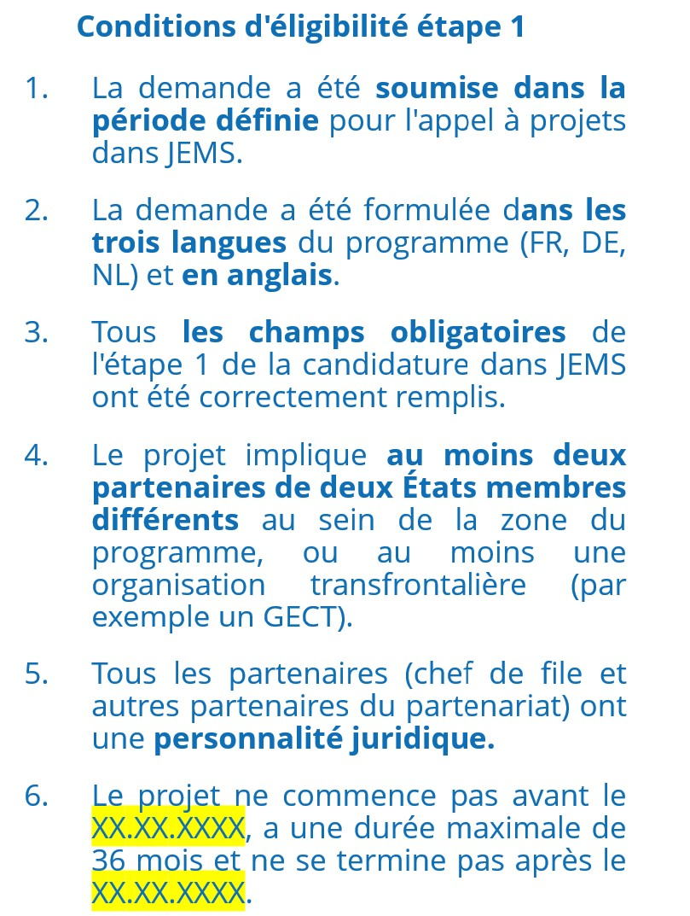
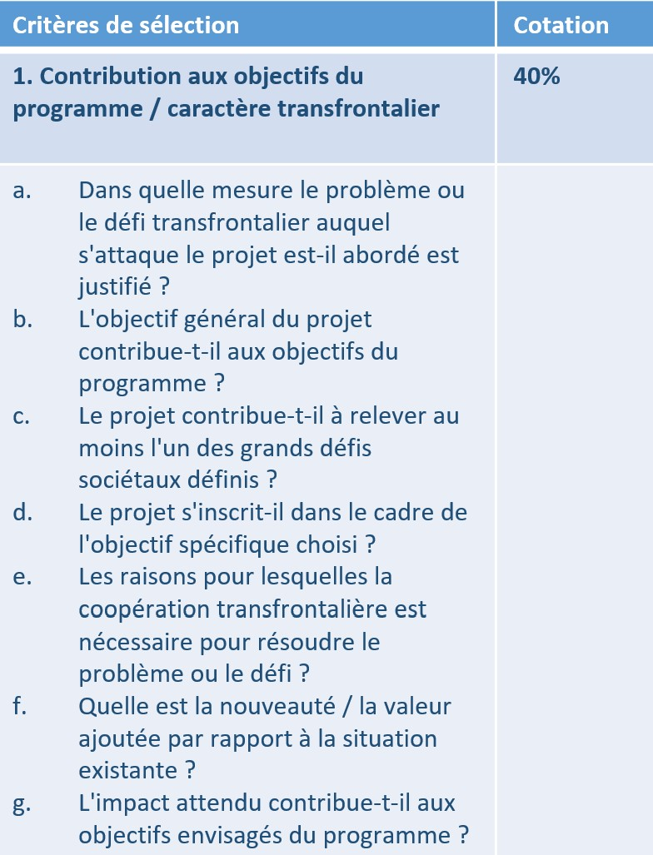
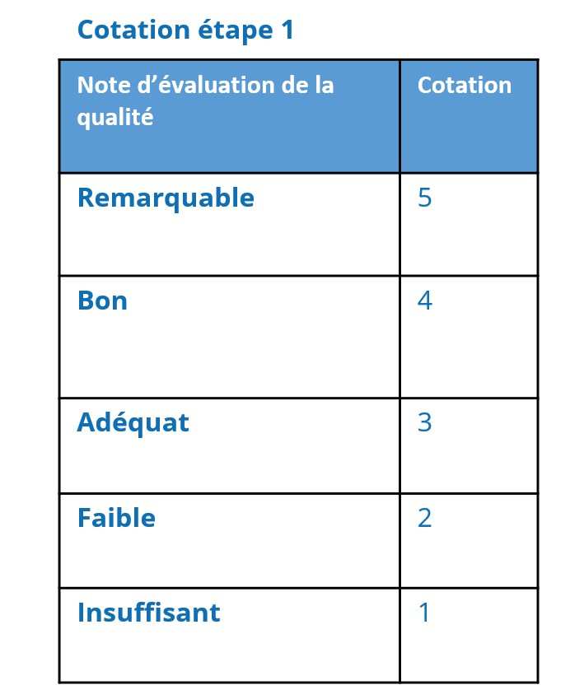
Étape 1: éligibilité, sélection et cotation

Slide 47
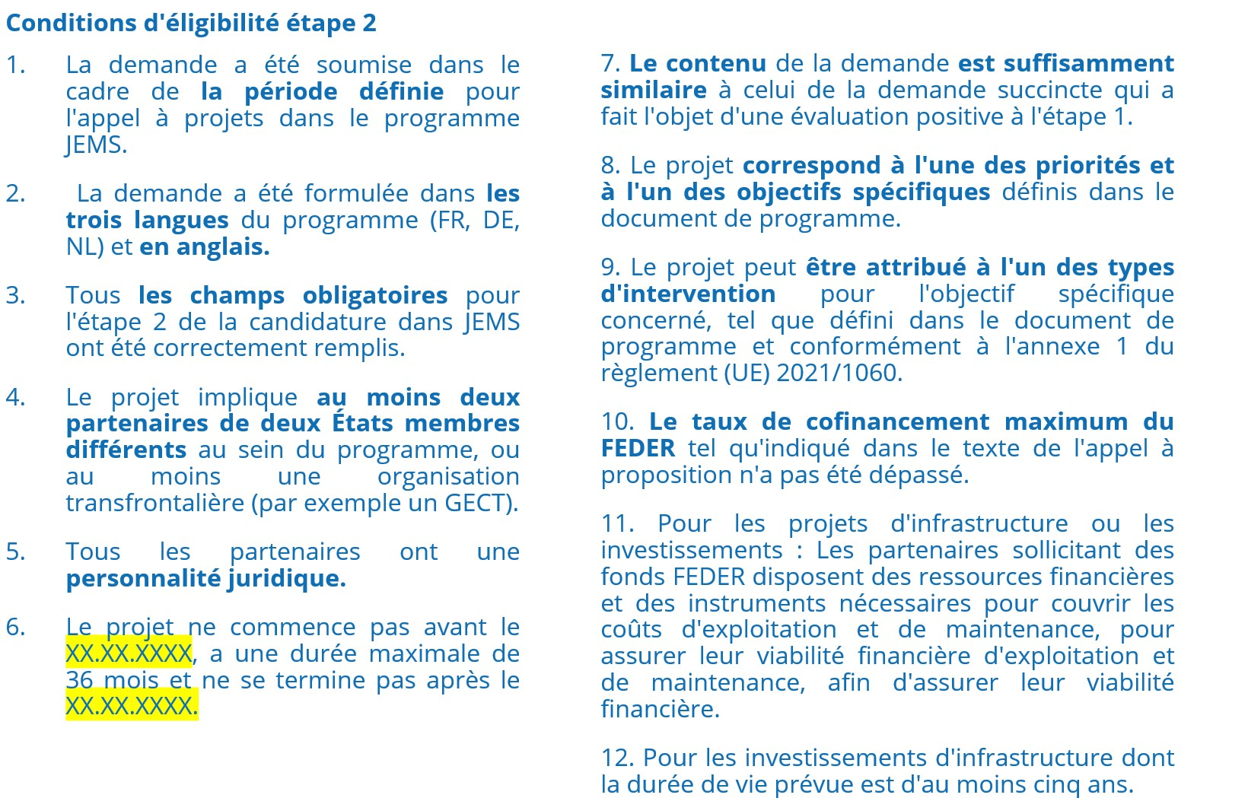
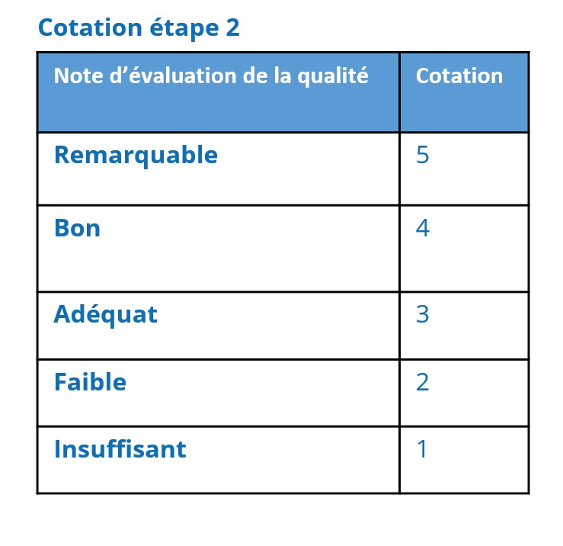
Étape 2: éligibilité, sélection et cotation

Slide 48
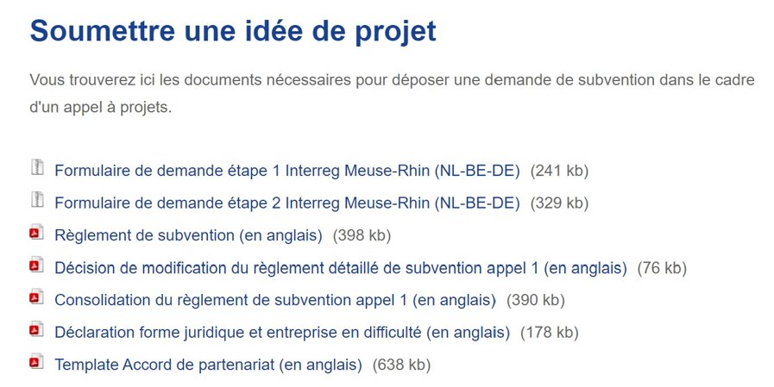
3. Restons en contact
interregmeuserhin.eu
liege-interregmeuserhin.eu

